Slide 1
Η ΑΣΠΙΔΑ ΤΟΥ ΑΧΙΛΛΕΑ
Στο πλαίσιο του μαθήματος της Ιλιάδας ασχοληθήκαμε και φέτος εκτενώς με τη ραψωδία Σ, στην οποία περιγράφεται η κατασκευή της ασπίδας του Αχιλλέα από τον Ήφαιστο.
Έτσι, αποφασίσαμε να σχεδιάσουμε και να κατασκευάσουμε κι εμείς την ασπίδα αυτή, όπως τη φανταζόμαστε και όπως μας την περιγράφει ο Όμηρος.
Προσπαθώντας να διατηρήσουμε τη δημιουργικότητα και τη φαντασία μας, πέρα από τα μαθήματα και τις γνώσεις μας, σας παρουσιάζουμε με χαρά και περηφάνεια τα έργα των μαθητών της Β’ Γυμνασίου!

Slide 2
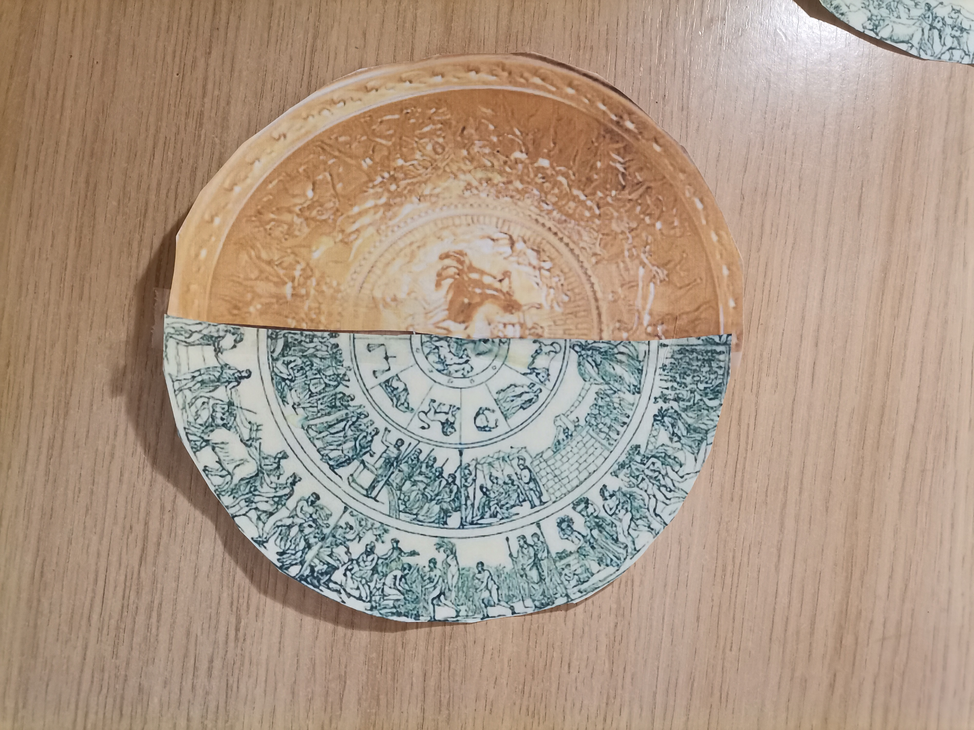
Ιωάννου Κωνσταντίνα, Μυστιλόγλου Μελίνα

Slide 3
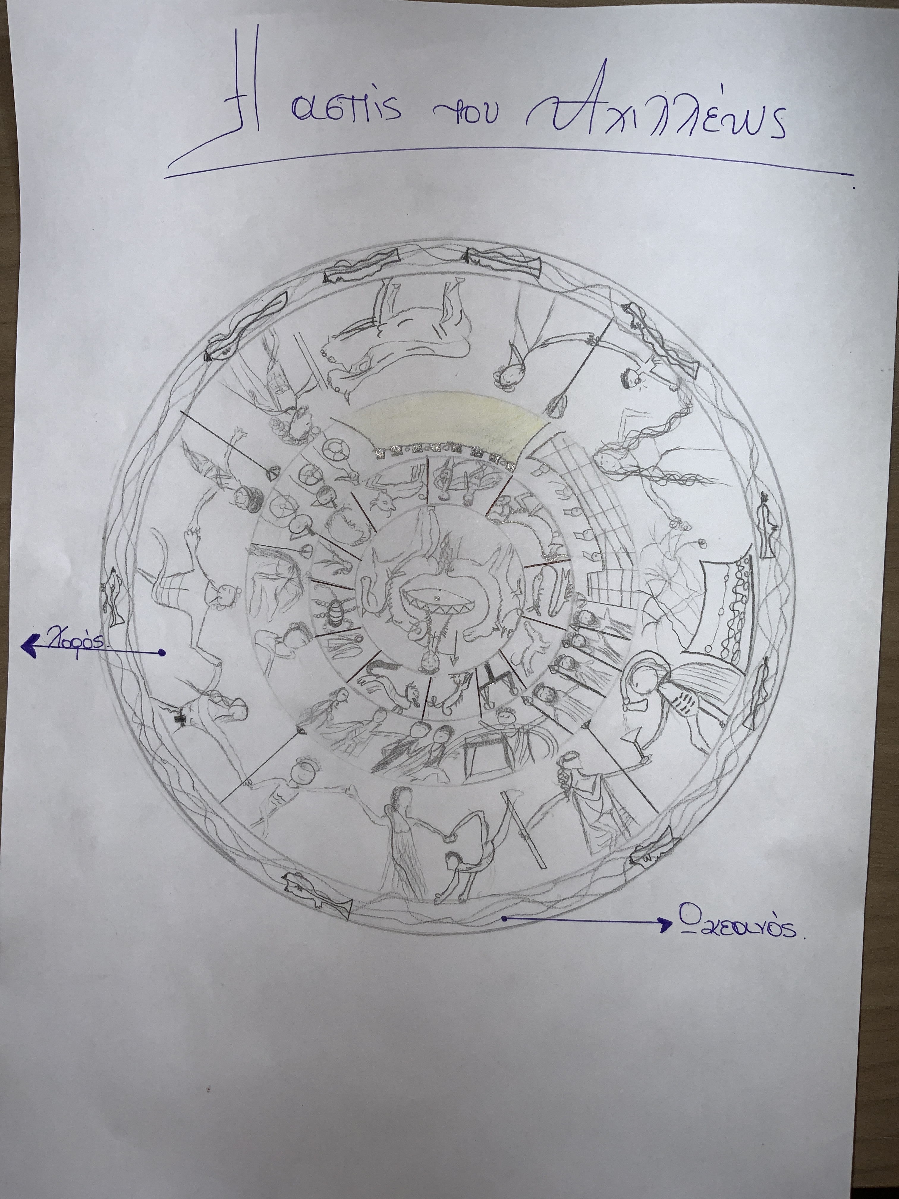
Πισλή Ευδοκία

Slide 4
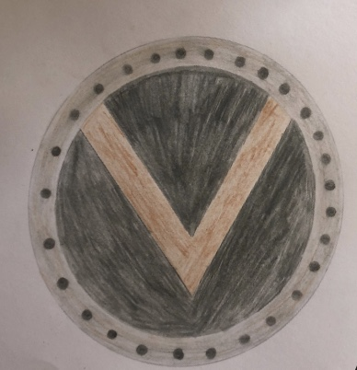
Αρμελινού Ευφροσύνη

Slide 5
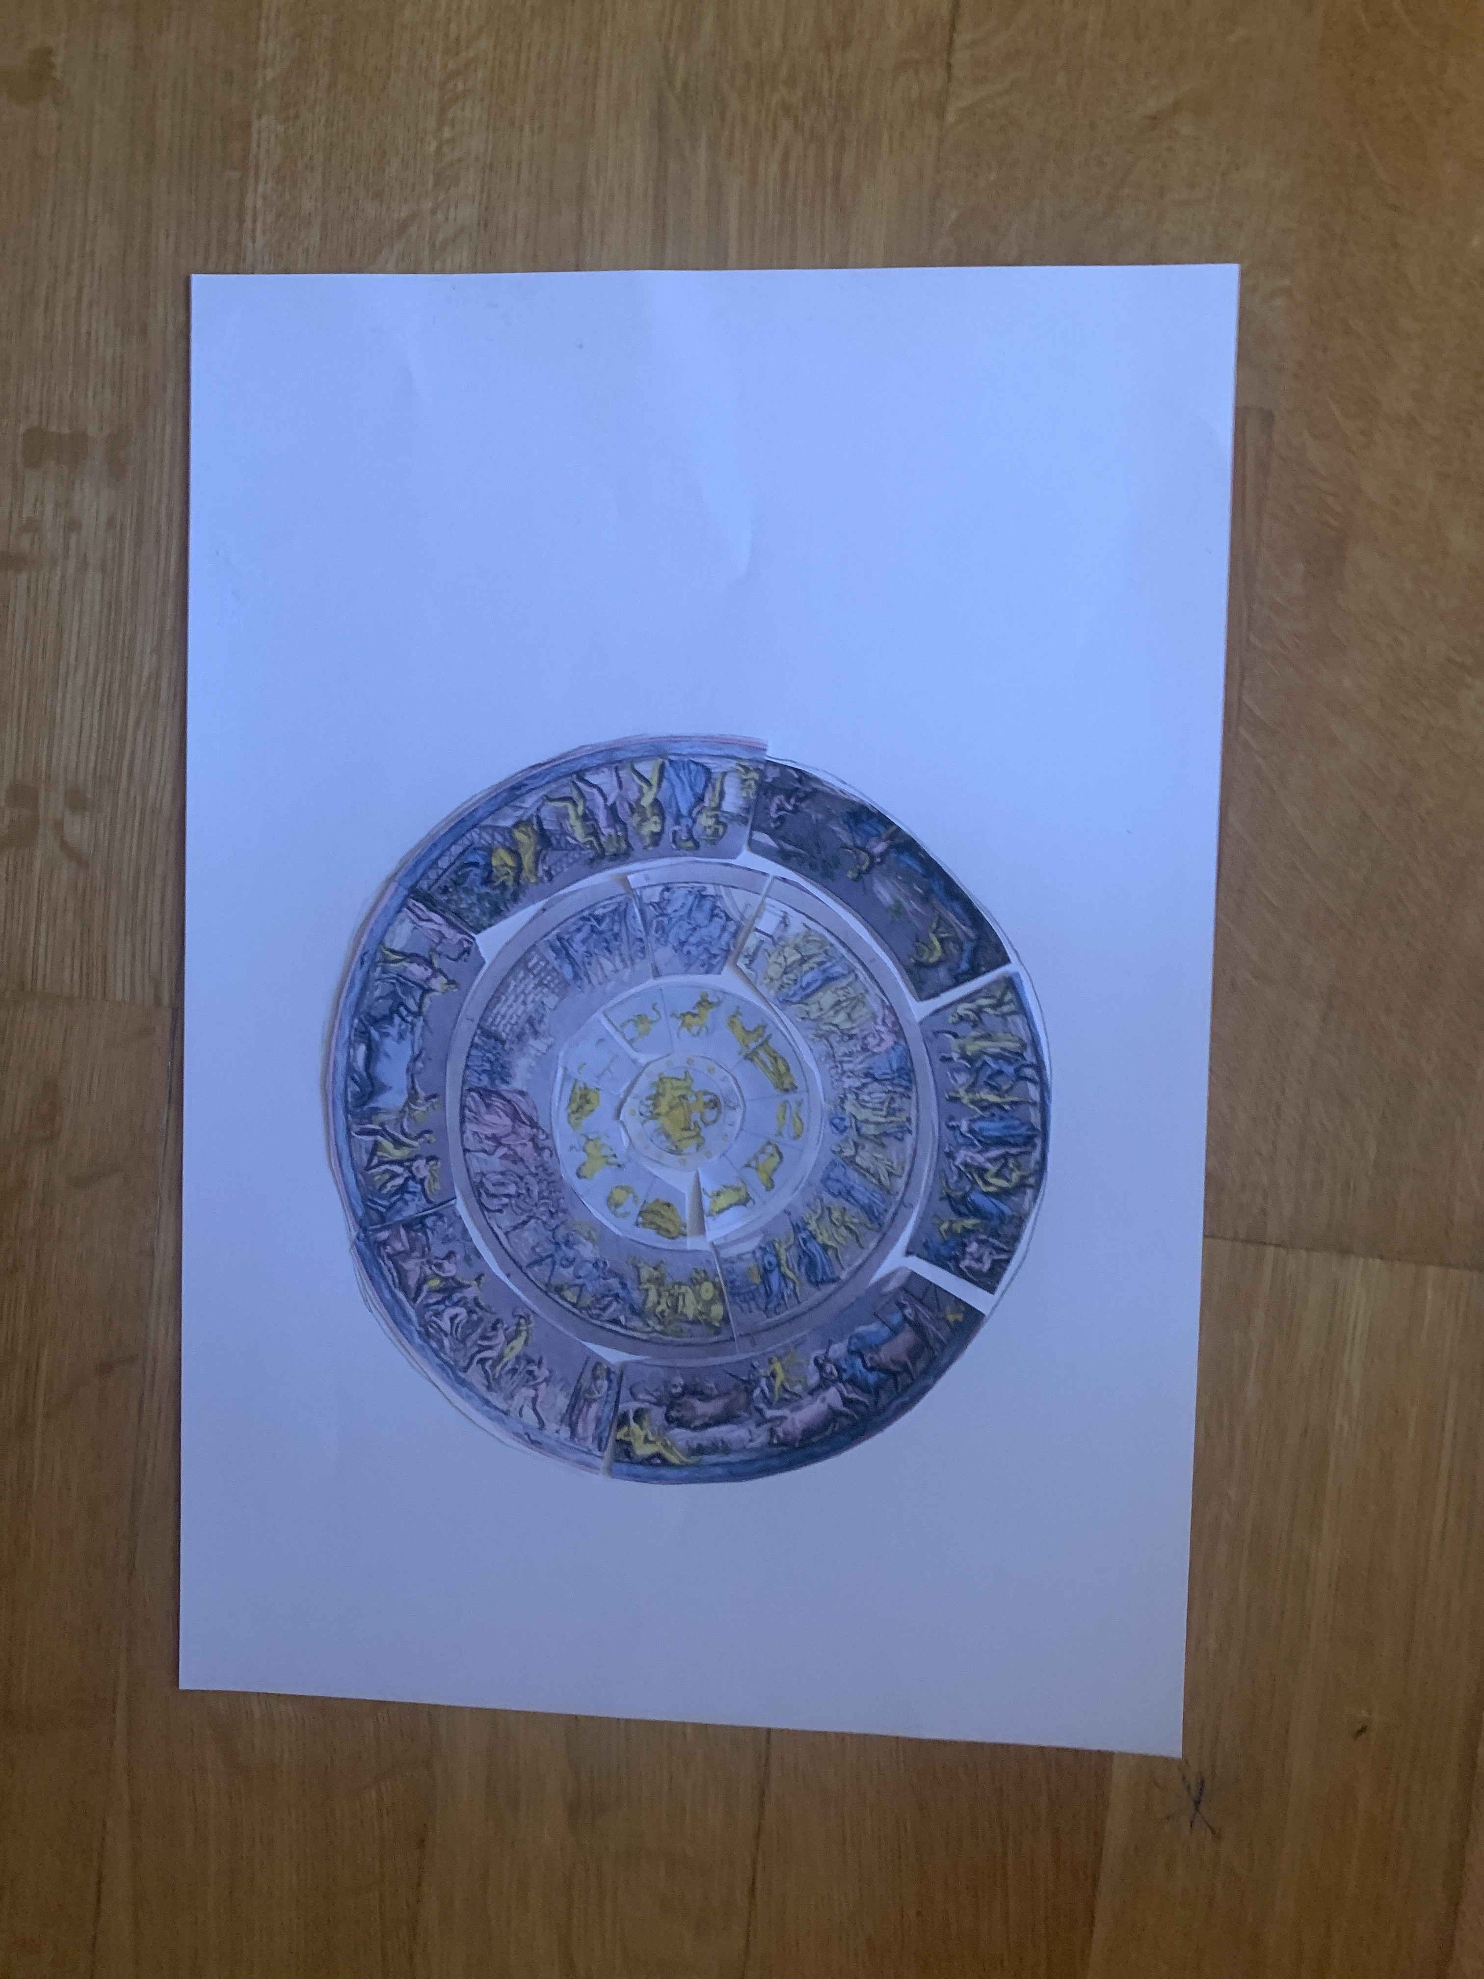
Γερακίτη Ζωή

Slide 6
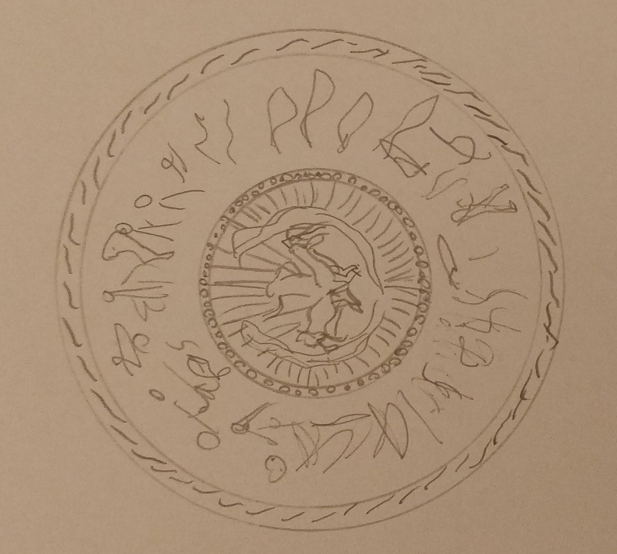
Κουτσουρός Περικλής

Slide 7
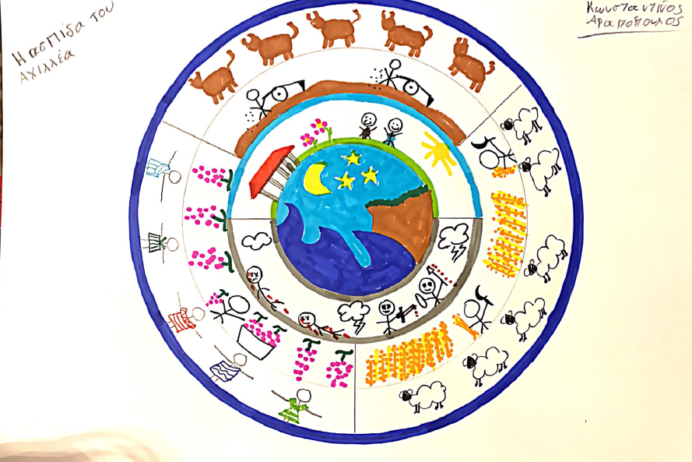
Αραπόπουλος Κωνσταντίνος

Slide 8
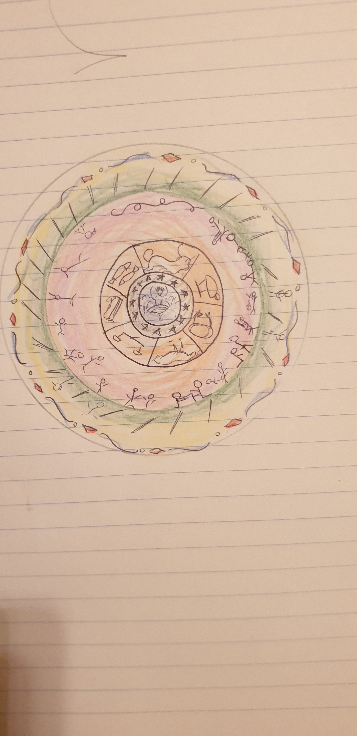
Κόχυλα Χριστίνα

Slide 9
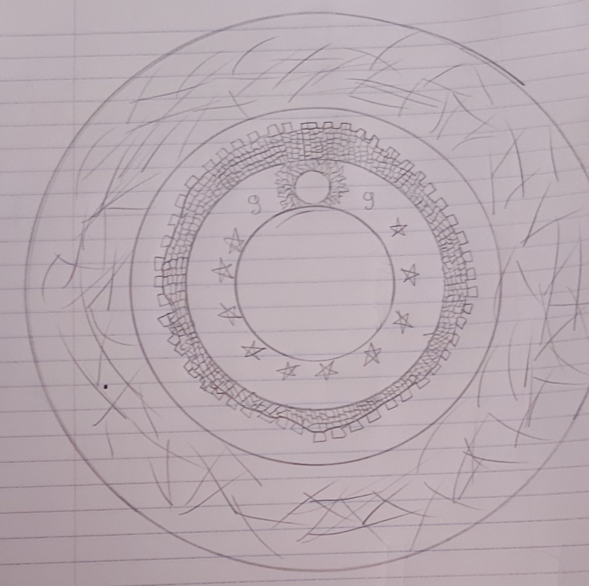
Λύκουρα Μάιρα

Slide 10
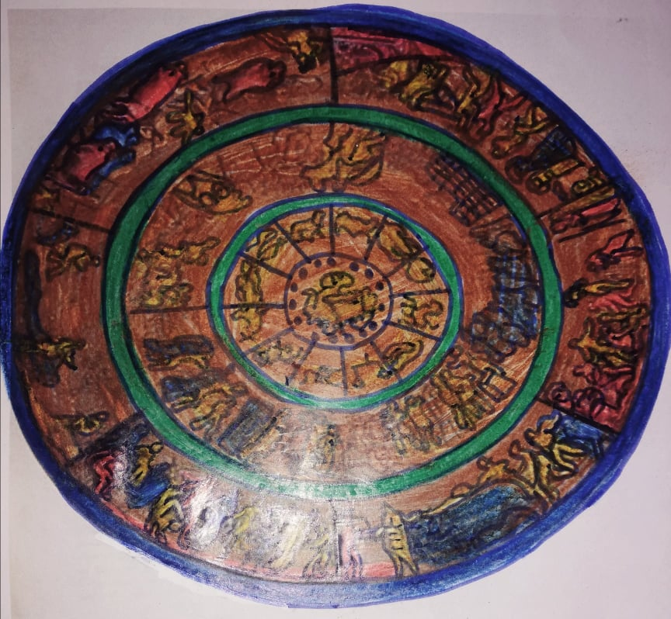
Λυμπερόπουλος
Γιώργος

Slide 11
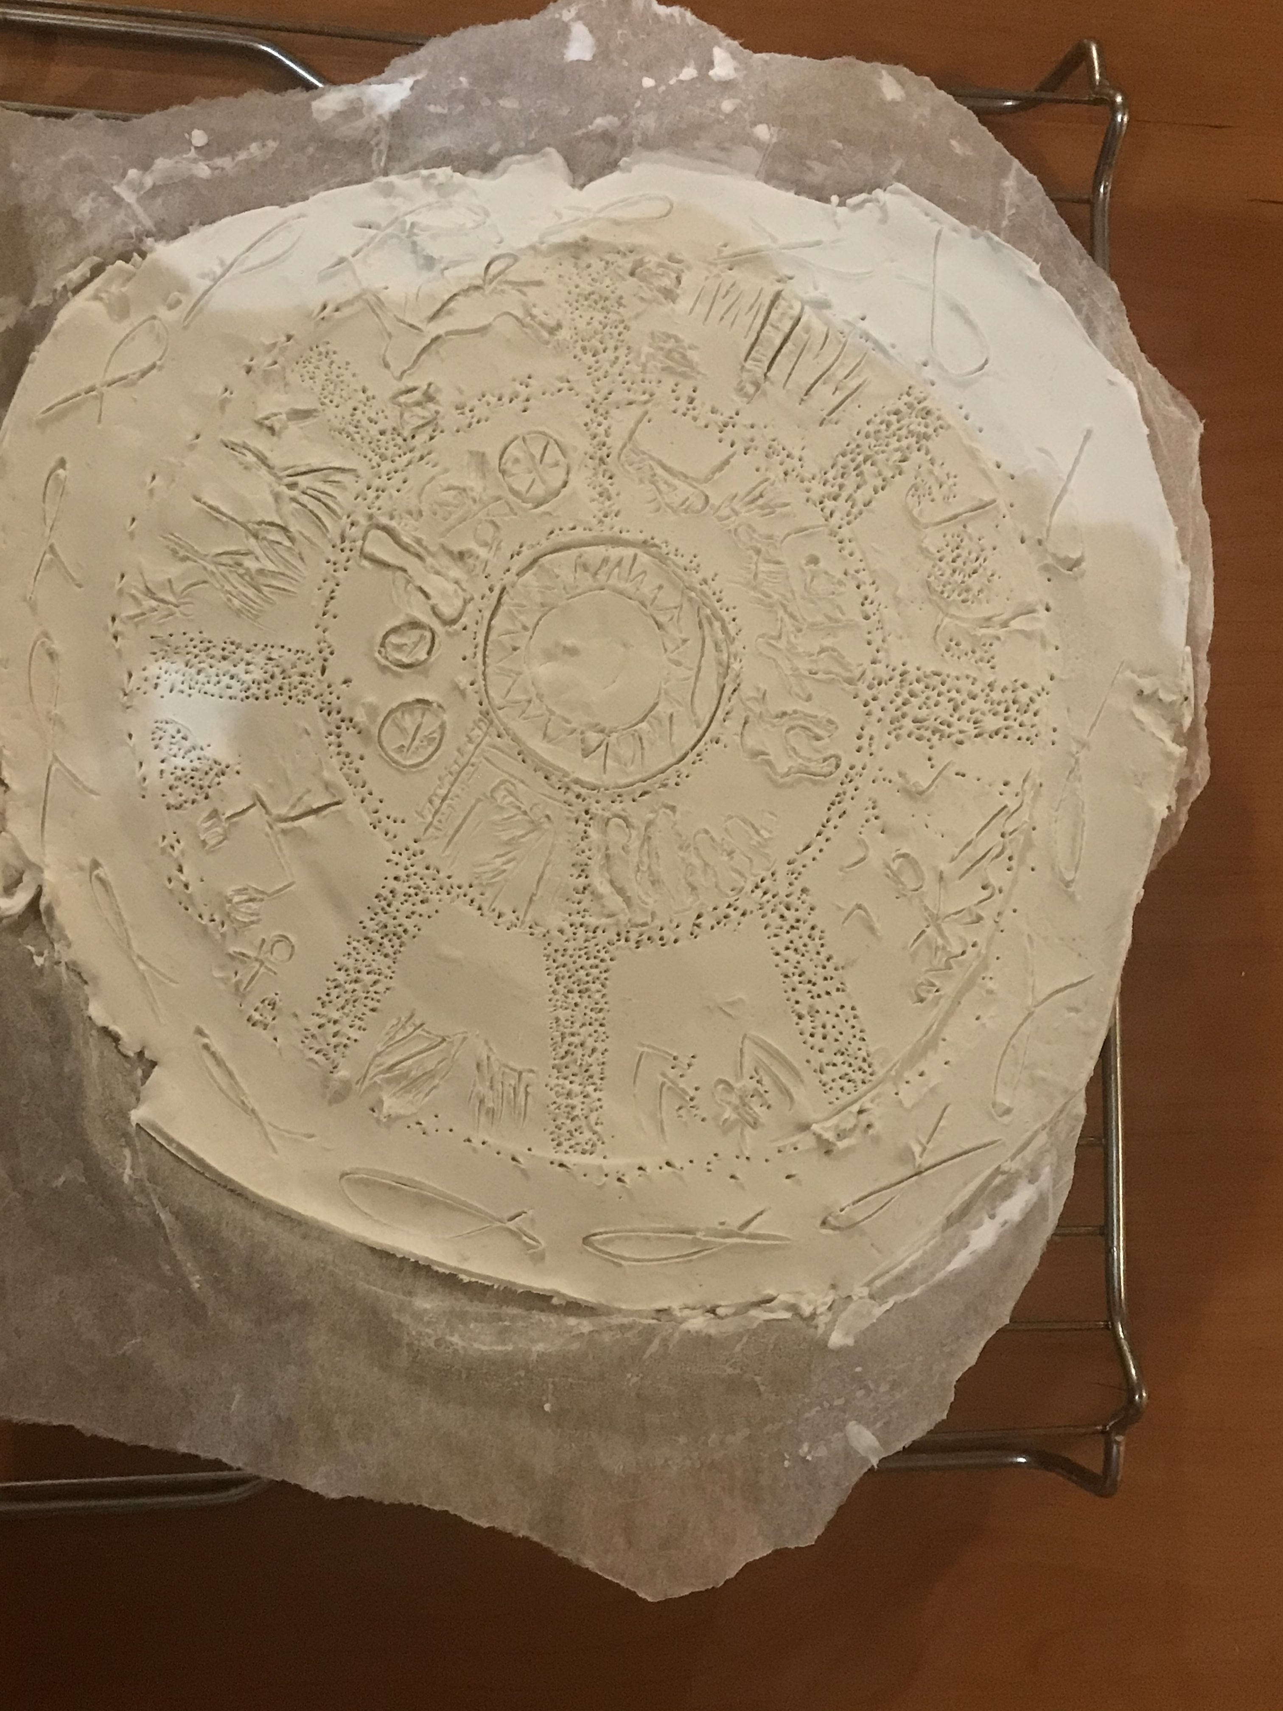
Πουλάκου Αριάδνη

Slide 12
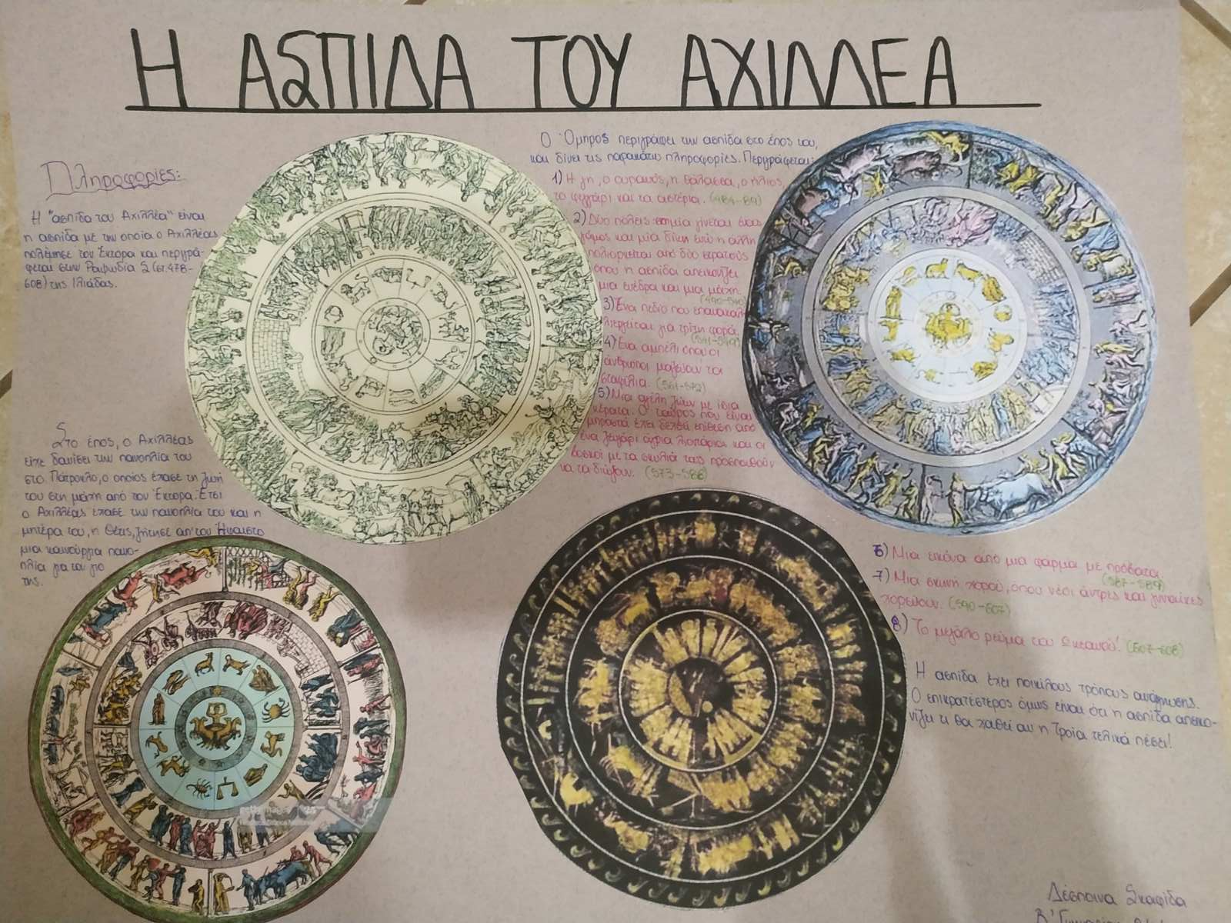
Σκαφίδα Δέσποινα

Slide 13
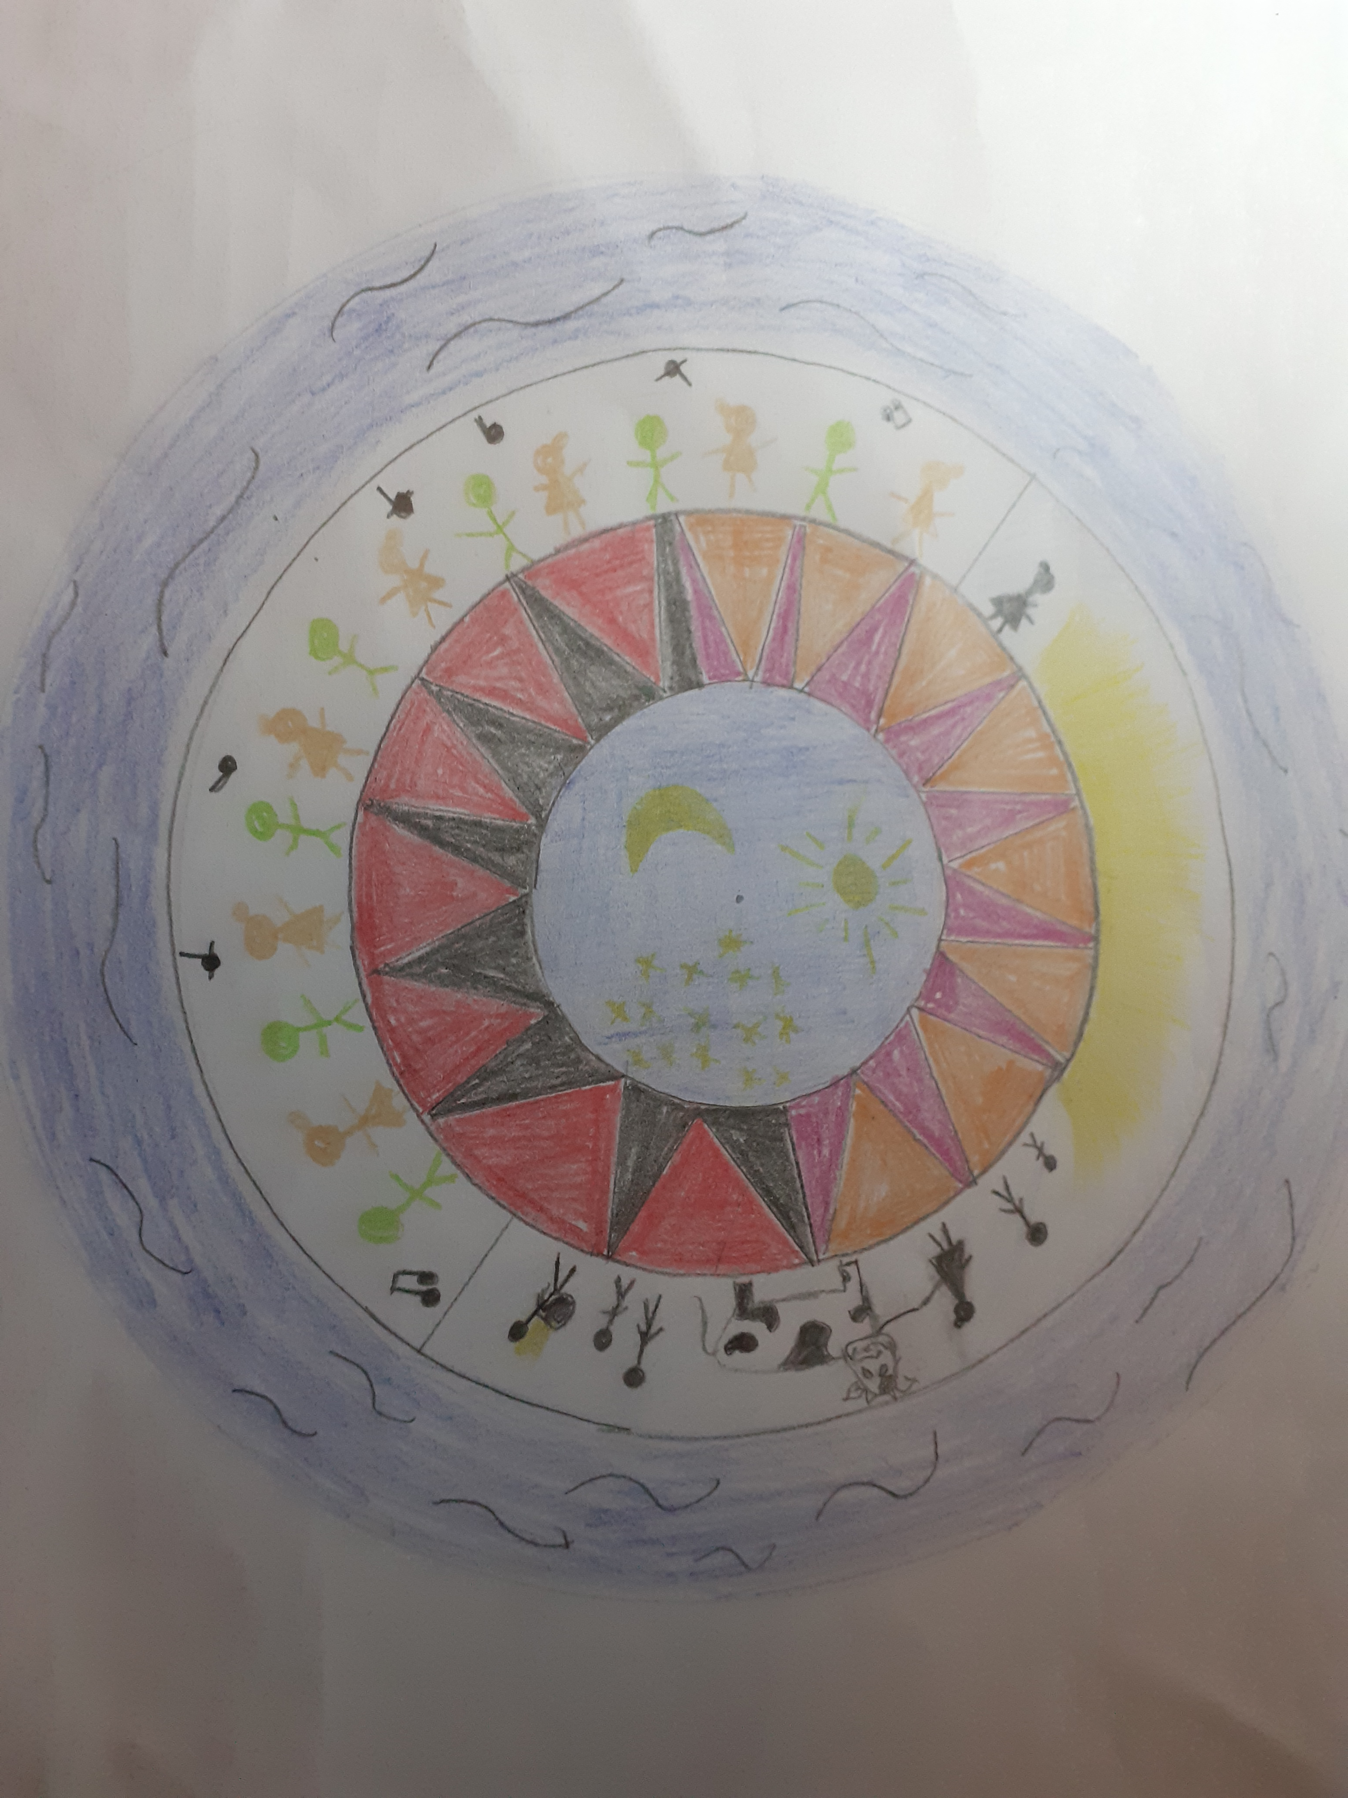
Στέγκχερ Ελένη

Slide 14
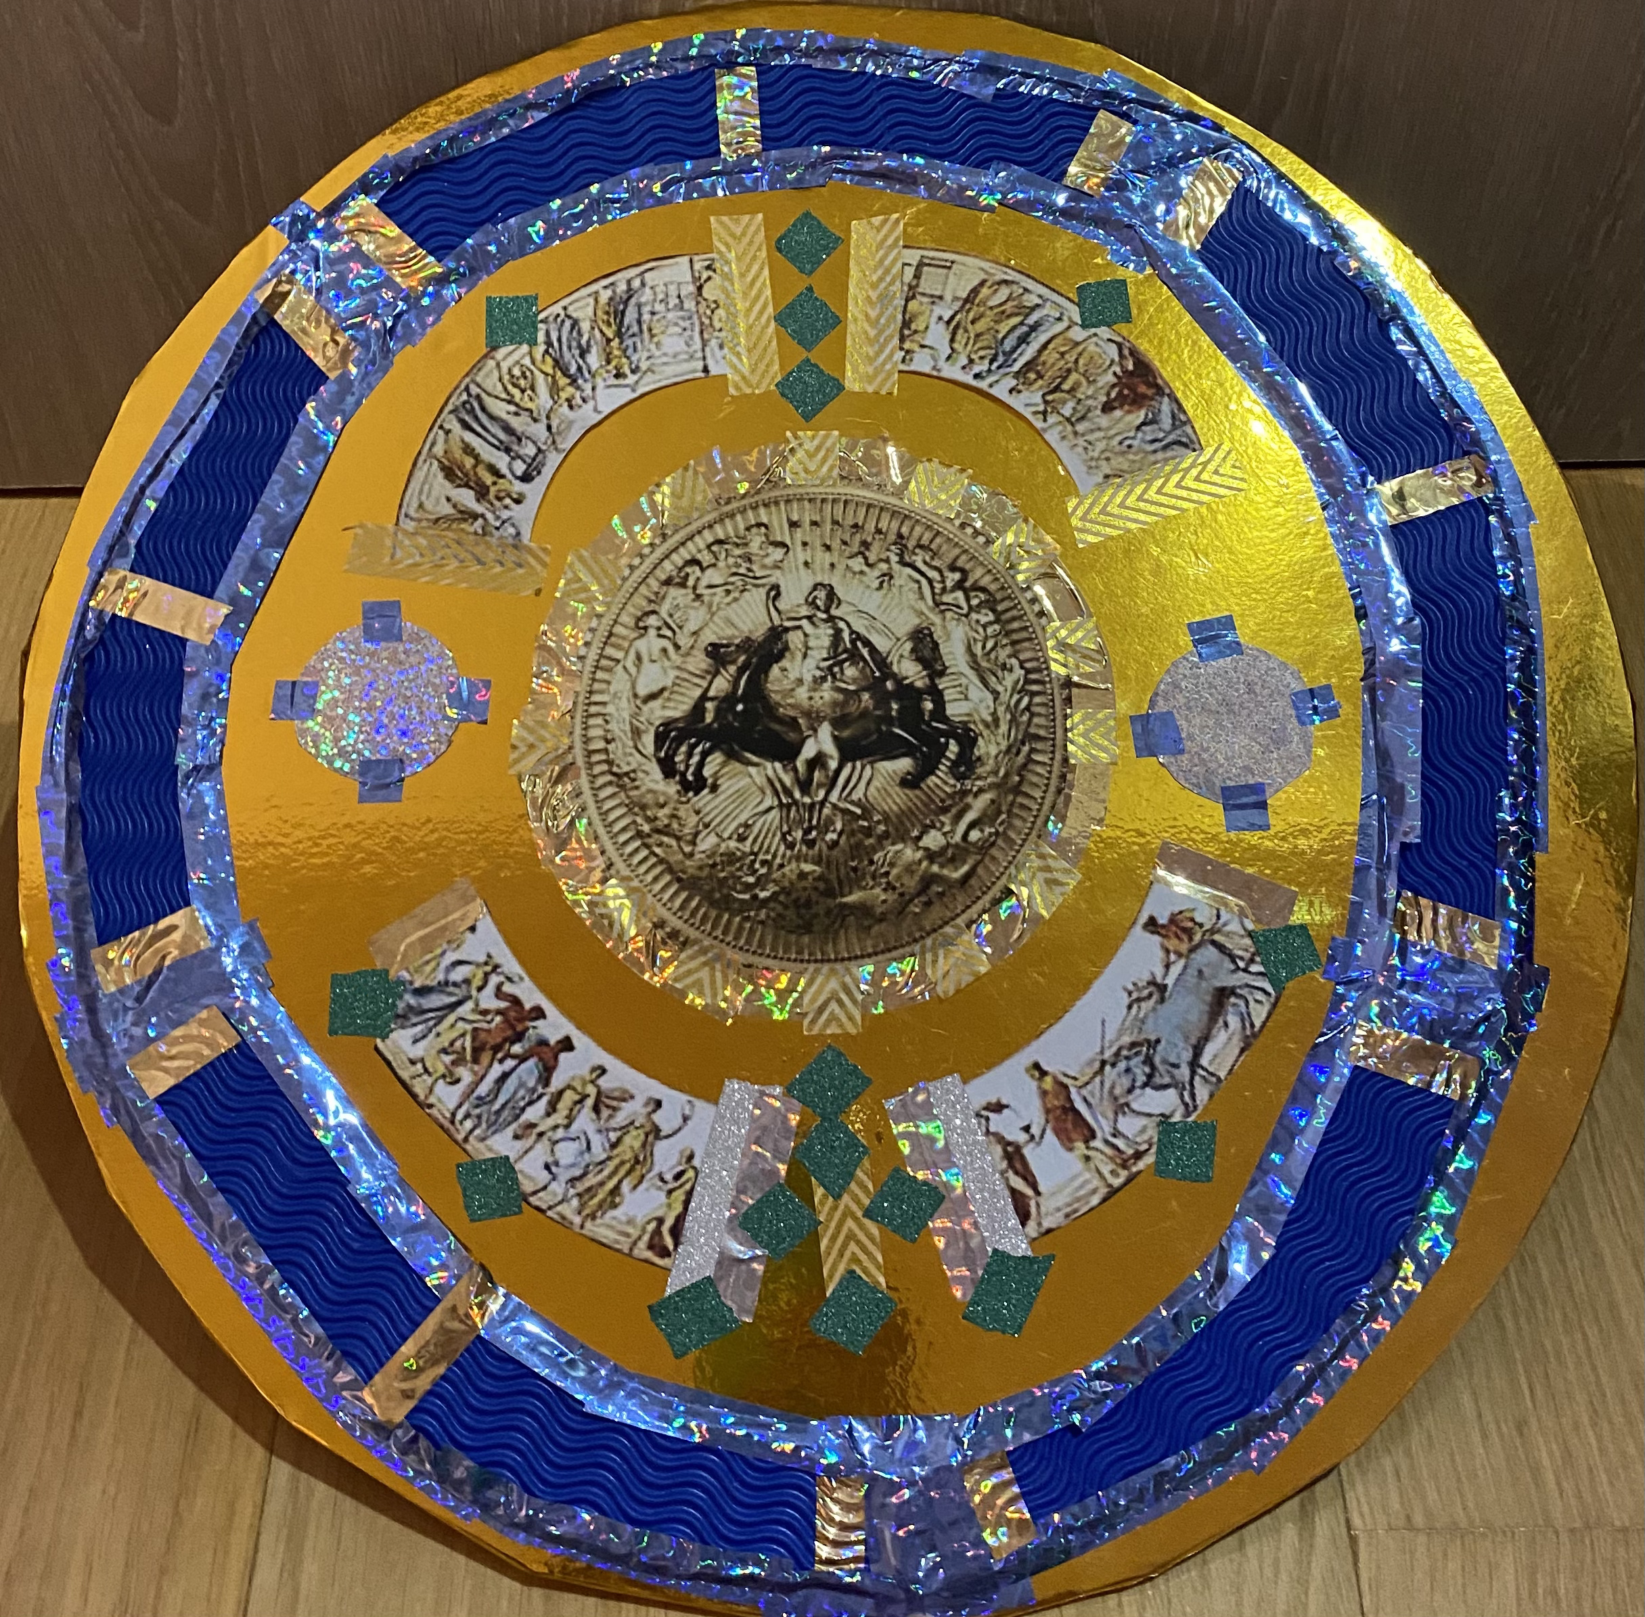
Τσάκαλη Ιωάννα

Slide 15
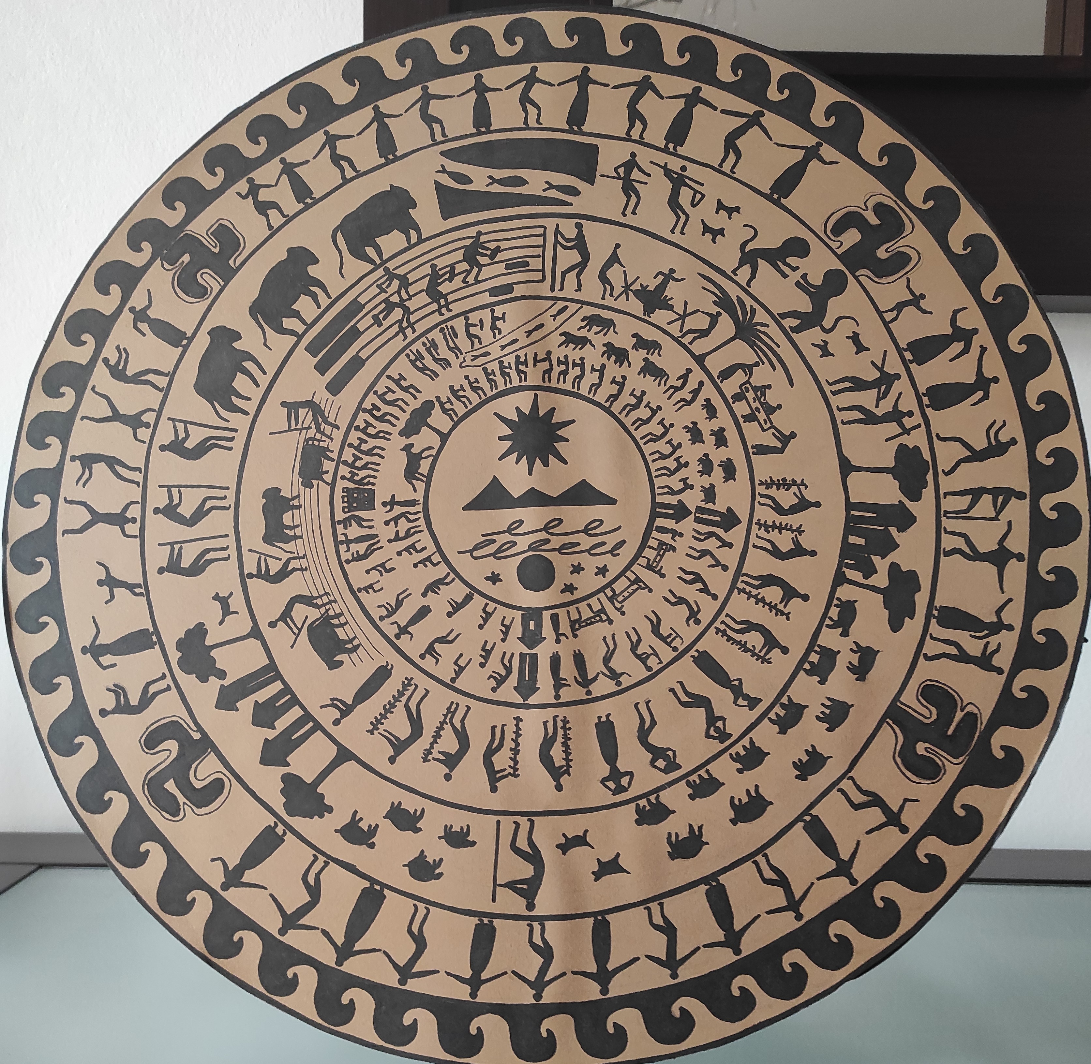
Φαρμάκης Δημήτρης

